Slide 1
일본의 의식주 문화
22002124 일본어일본학과 안지은

Slide 2
목차
1
일본 전통 의복 종류
2
일본 식문화 특징
3
일본 주거 문화

Slide 3
일본 전통 의복 종류
1

Slide 4
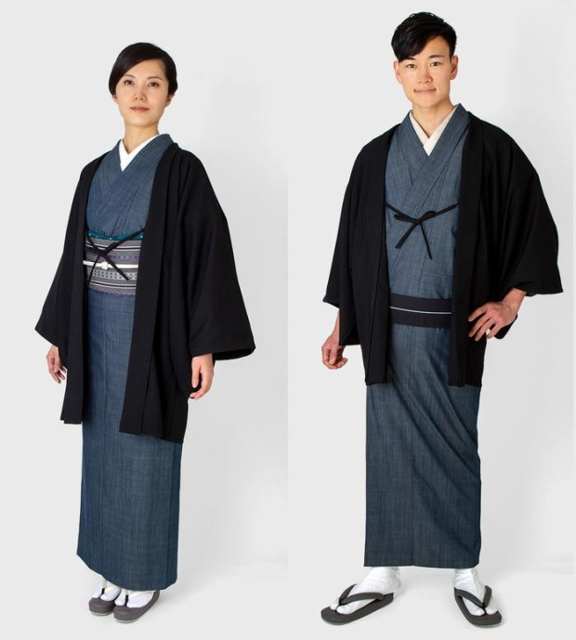
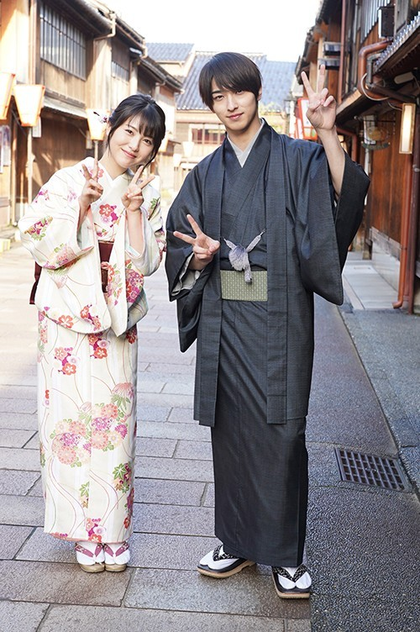
일본 전통 의복 - 기모노 (着物, きもの)
내용
* 기모노(着物) = 입는 것 = 일본 전통의상 전체 의미
! - 아이누 민족 & 오키나와 전통 옷 포함X

Slide 5
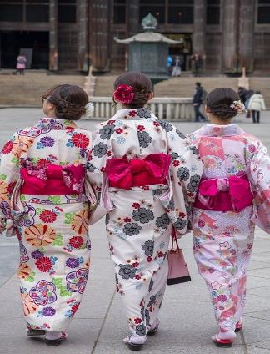
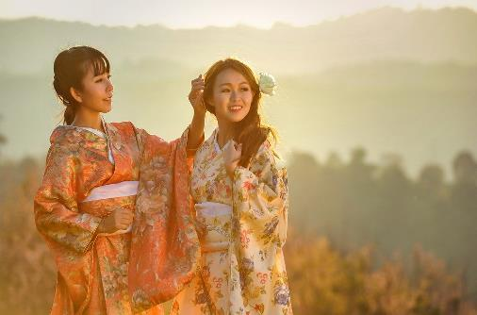
일본 전통 의복 - 와후쿠(和服, わふく)
내용
* 기모노(着物)라는 이름으로
잘 알려진 여성들이 입는 와후쿠(和服, わふく)

Slide 6
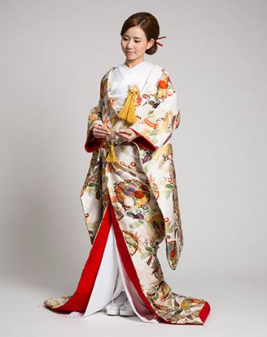
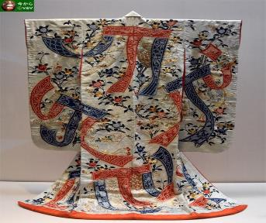
일본 전통 의복 - 우치카케 (打掛, うちかけ)
내용
* 일본에서 신부가 입는
전통 혼례 의상 or 무사 부인의 예복
* 혼례복 - 소매 길고 꽃무늬 화려
* 무사 부인 예복 - 소매 짧음
내용

Slide 7
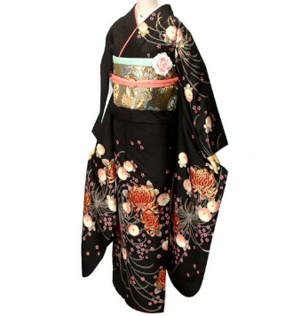
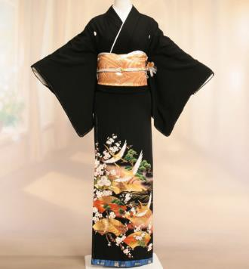
일본인 기혼 여성과 미혼 여성 기모노 차이점
미혼여성
기혼여성
* 후리소데
소매가 매우 김
* 도메소데
소매가 짧음

Slide 8
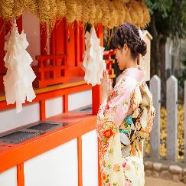
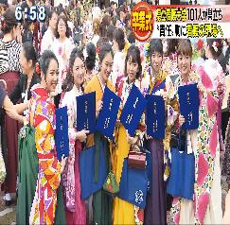
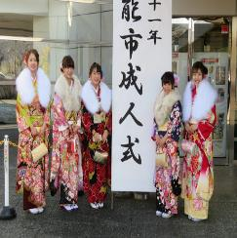
일본 여성이 기모노 착용하는 대표적 행사
# 사진
# 사진
# 사진
정월
(正月, しょうがつ)
대학 졸업식
(大学 卒業式)
성인식
(成人式, せいじんしき)

Slide 9
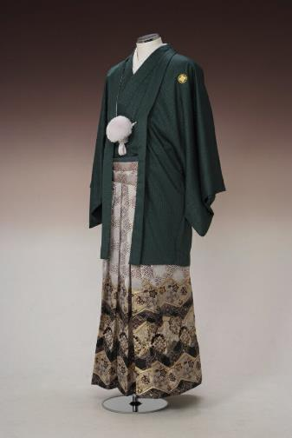
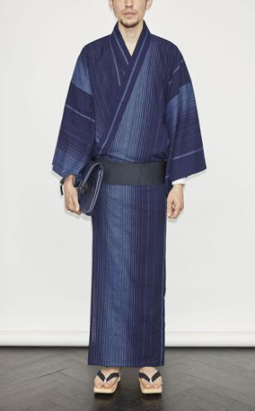
일본 전통 의복 - 남성 기모노(着物, きもの)
*현대 일본 남성들의 기모노는 편하게 쉬면서 입는 실내복인 경우가 많음
ex) 정월 같은 때에 자택에서 손님을 맞는 경우
내용
내용

Slide 10
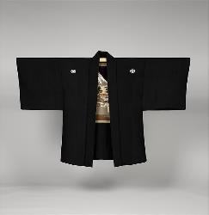
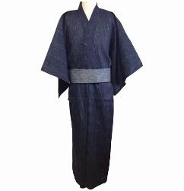
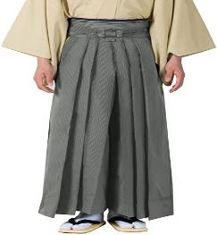
일본 남성 기모노
# 사진
# 사진
# 사진
하오리
(羽織, はおり)
유카타
(浴衣, ゆかた)
하카마
(袴, はかま)

Slide 11
일본 식문화 특징
2

Slide 12
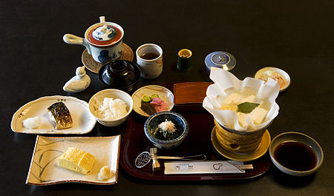
일본 요리의 특징
*어패류 풍부 생선요리 발달
*대부분 요리 자극적 조미료,향신료 많이 사용하지 않음 담백함
일본 아침 식사
내용
내용

Slide 13
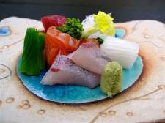
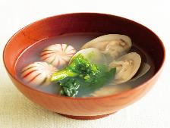
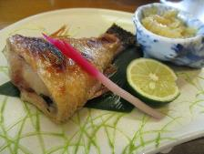
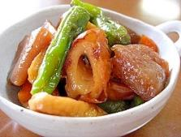
일본 음식의 종류 一つ目
무코쓰케 (向附 )
# 料理
스이모노 (吸い物 )
하치사카나 (鉢肴 )
니모노 (煮物 )

Slide 14
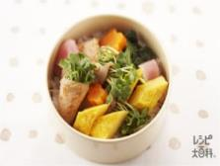
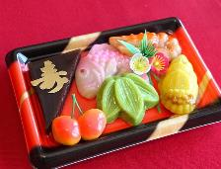
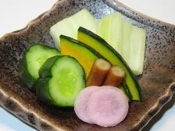
일본 음식의 종류 二度目
고돔부리 (小丼 )
# 料理
구치도리 (口取り )
고노모노 (香の物 )

Slide 15
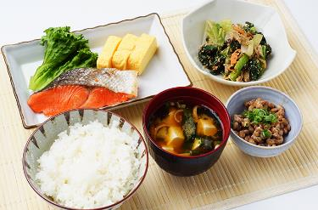
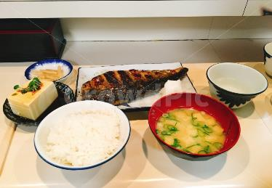
일본 가정식의 구성
[밥, 국, 쓰케모노 기본 + 주반찬 ,밑반찬]
*일반적으로는 위의 기본 구성에 3찬을 더해 차려짐
[무코쓰케 + 시루모노 , 하치사카나 + 니모노로]
*이 구성이 현재 일상 생활에서 많이 쓰이는 식단
내용
내용

Slide 16
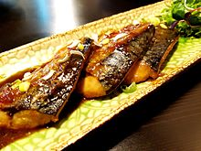
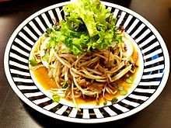
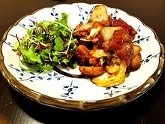
일본 가정식 조리법의 특징
재료 본래의 맛 두드러지는 요리 많음 → 재료 비율, 계량 매우 중요
젓가락 사용하는 문화 → 모든 재료가 작은 크기로 잘려서 조리되거나, 젓가락으로 집기 좋은 형태로 조리

Slide 17
일본 주거 문화
2

Slide 18
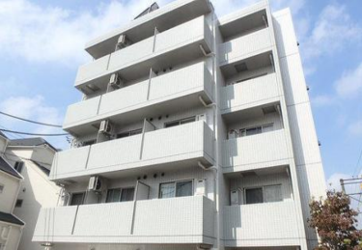
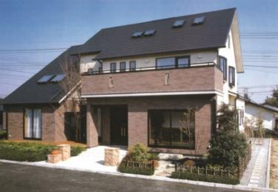
현대 일본의 주택문화
내용
맨션
단독주택
*현대 일본의 주거는 크게 맨션과 단독주택으로 구분

Slide 19
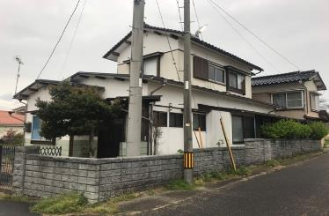
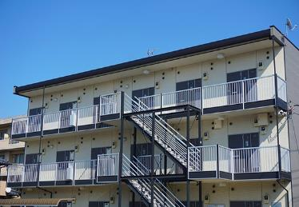
일본의 주거 형태 一つ目
[잇코다테(一戸建て)]
*주로 1, 2층으로 된 목조 건물로 이루어짐
*마당, 차고 있는 것이 일반적
*10명 중 약 6명 거주 할 정도 대중적 주거 환경
[아파트(アパート)]
*한국 아파트와 다른 개념 주거 형태
*목조 or 철근으로 지어진 저층 공동 주택
*주로 2~3층 정도, 내부는 원룸 형태
내용
내용

Slide 20
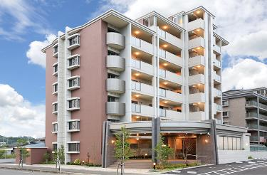
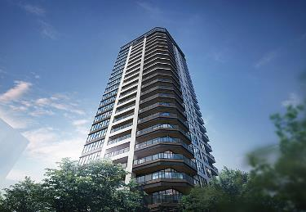
일본의 주거 형태 二度目
[맨션(マンション)]
*한국의 아파트와 비슷
*중, 고층의 철근, 콘크리트 건물
[타워맨션(タワーマンション)]
*초고층으로 이루어진 건물
*주로 도심에 위치
*집 값 매우 비싼 초호화 건물
내용
내용

Slide 21
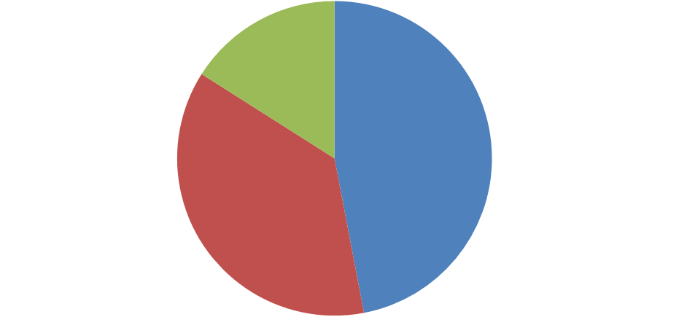
일본 주거 형태 비율
16%
47%
37%
공동주택
(아파트)
공동주택
(다세대)
단독주택

Slide 22
일본의 식문화 中 PLUS 動画
일본 가정식의 [다큐클래식] 아시아 음식문화 기행 8회-눈으로 먹는 천가지 맛: 일본 = https://www.youtube.com/watch?v=eShn_PydZHc

Slide 23
以上で終わりです。
ありがとうございます!
22002124 일본어일본학과 안지은

